Slide 1
INTERVENCIÓ PSICOMOTRIU PREVENTIVA
LA PSICOMOTRICITAT A L’ESCOLA VIC CENTRE

Slide 2
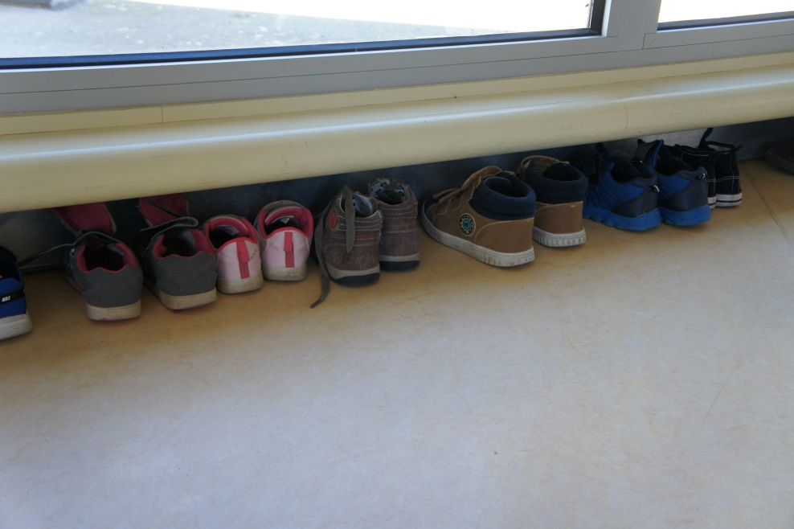
INICI DE LA SESSIÓ
La sessió de psicomotricitat s’inicia amb l’arribada a l’aula dels infants.
Traiem sabates i les desem ordenadament.

Slide 3
ESPAI DE BENVINGUDA
Donem la benvinguda al grup d’infants, seiem en cercle i ens posem els mitjons antilliscants.
Un cop preparats, iniciem una petita conversació on tothom pot dir la seva.

Slide 4
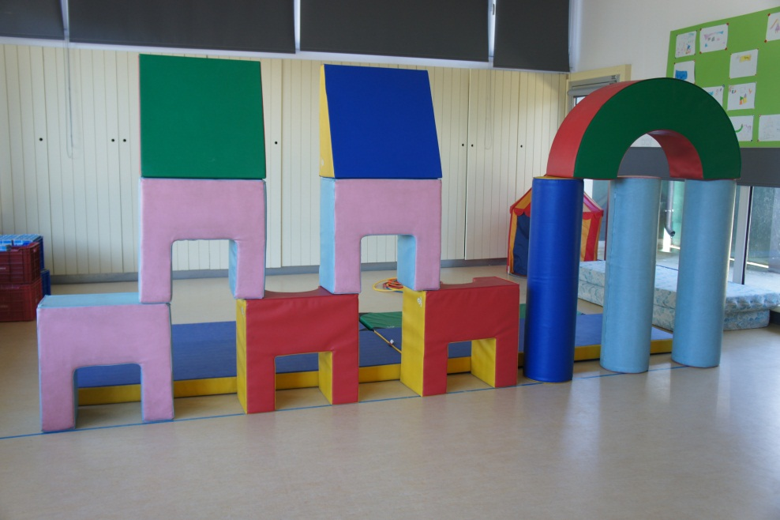
INICIEM L’ESPAI MOTRIU
Un cop donem per acabat l’espai de benvinguda, continuem amb la part pròpiament motriu. Els infants es preparen per aterrar la “muralla”, que suposa el tret de sortida per l’estona del joc.

Slide 5
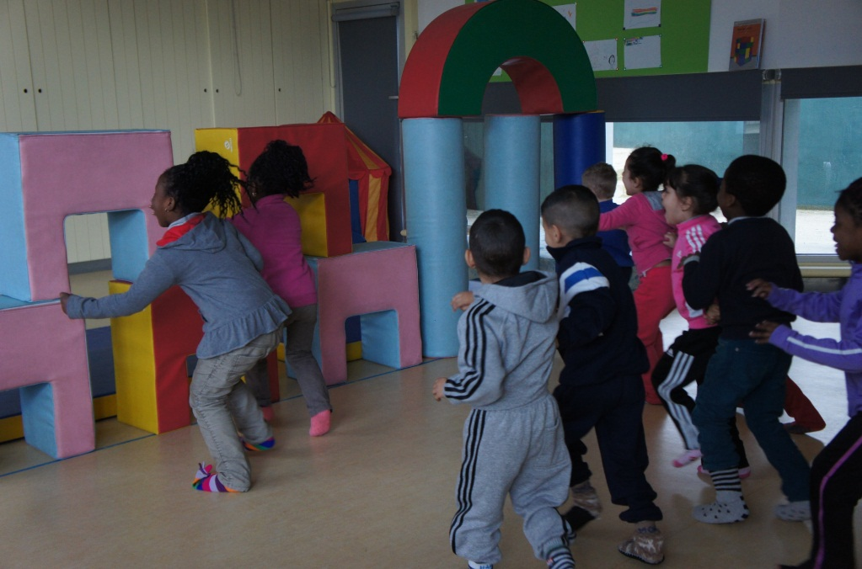
INICIEM L’ESPAI MOTRIU
Aterrem la muralla i comencem a jugar!!!

Slide 6
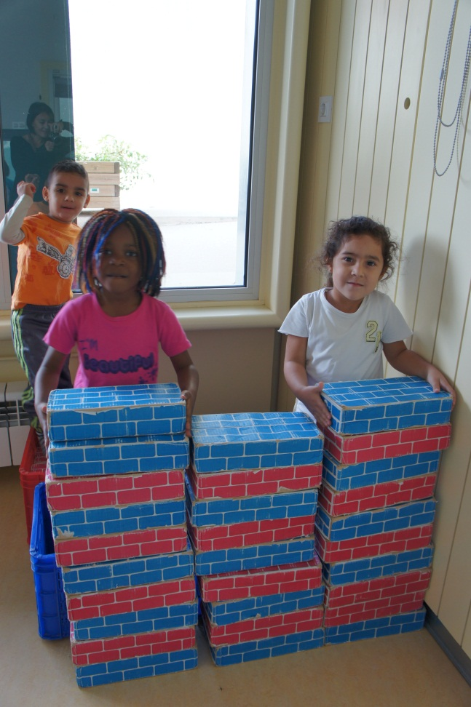
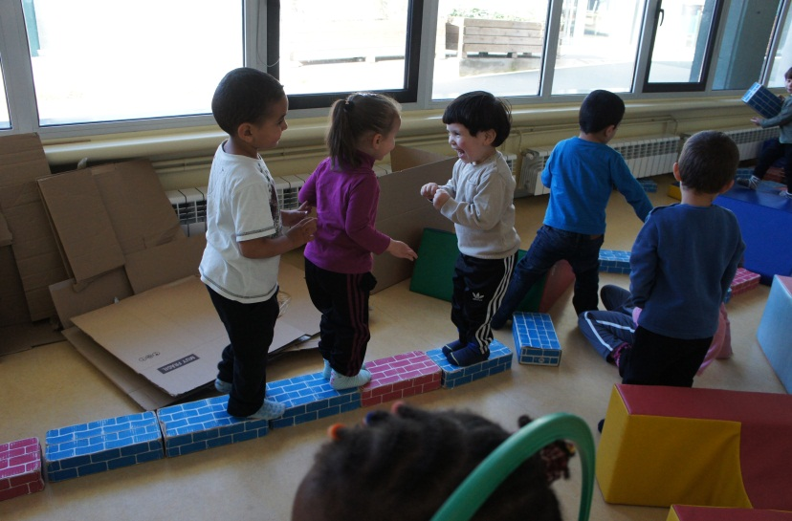
JUGUEM!!!
Organitzem activitats lliurement, construïm, fem joc simbòlic...és el moment de mobilitzar cos i ment!

Slide 7
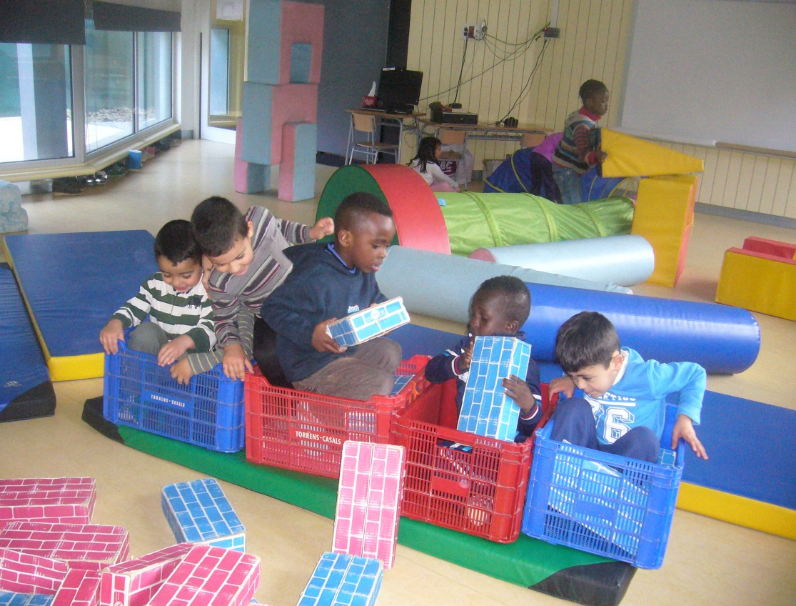
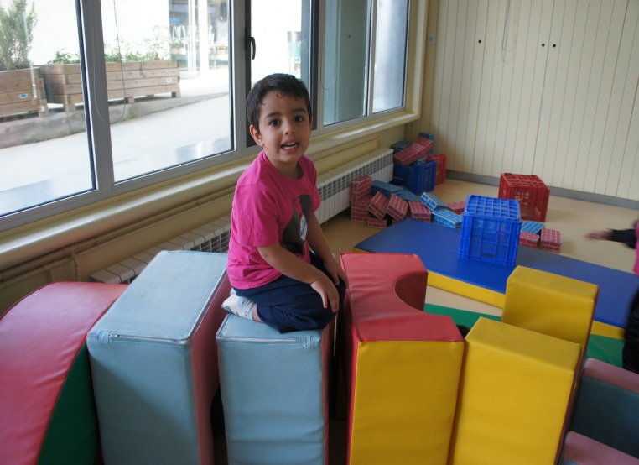
JUGUEM!!!
Experimentem amb els materials, amb el propi cos, amb l’espai, amb el temps i amb els companys.

Slide 8
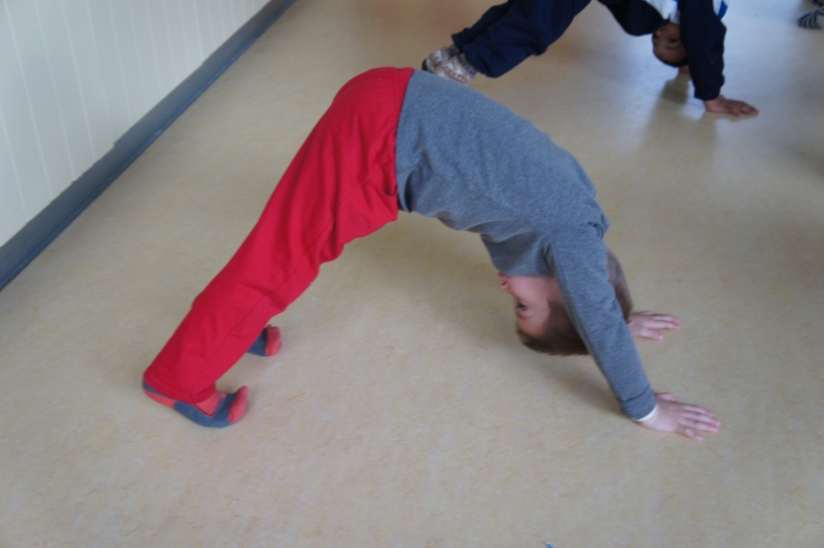
IOGA
Després de moure’ns i jugar, per retrobar la calma, fem una mica de ioga.

Slide 9
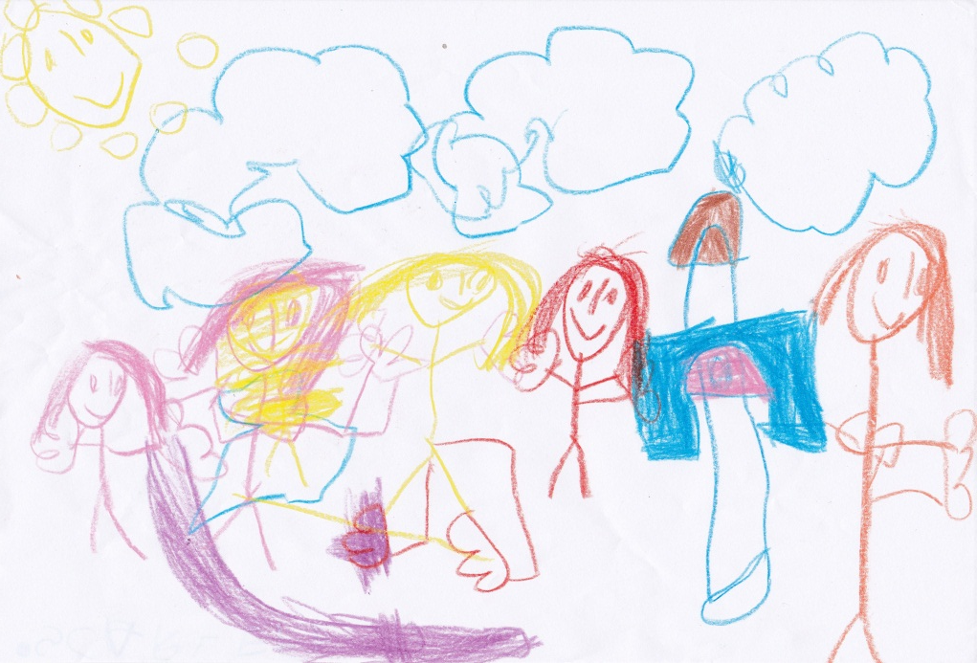
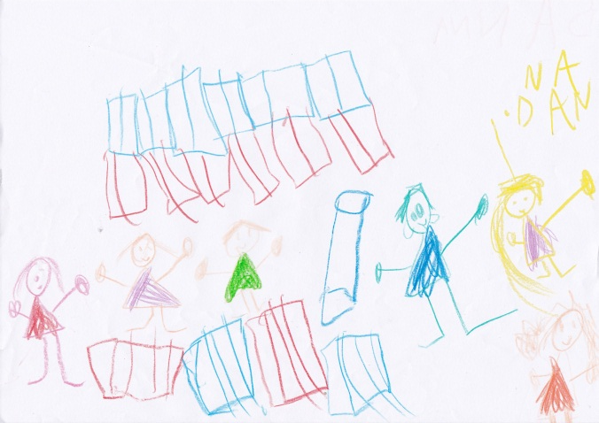
ESPAI DE REPRESENTACIÓ
La representació és el procés que porta a terme l’infant de traducció a l’exterior de tot allò viscut i experimentat internament.

Slide 10
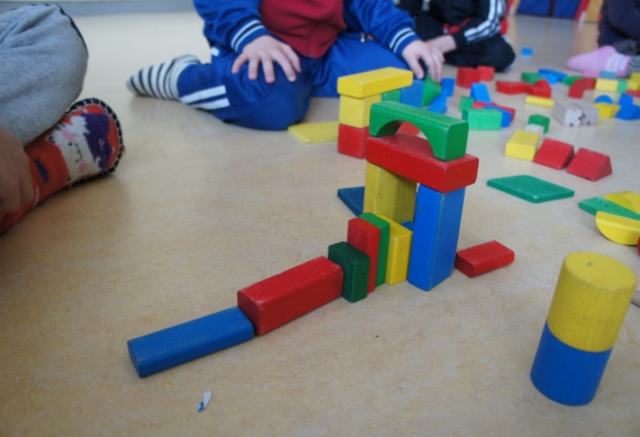
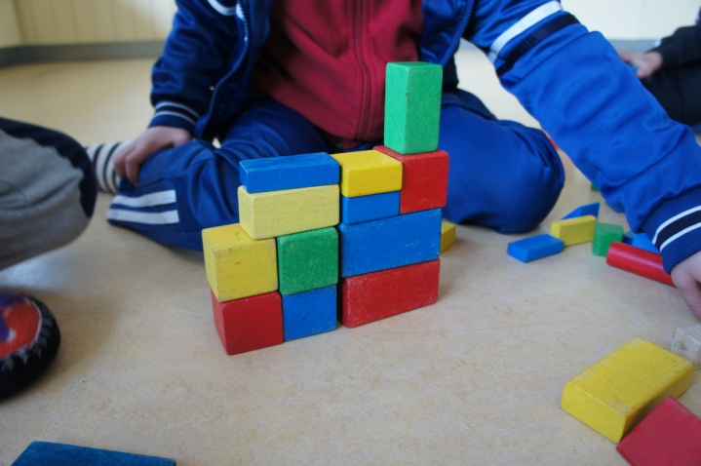
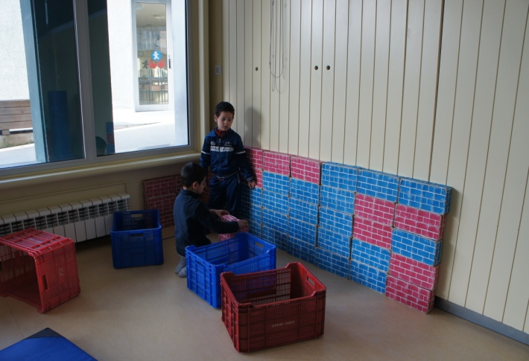
ESPAI DE REPRESENTACIÓ
La representació es porta a terme mitjançant diversos llenguatges expressius, com: la pintura, el dibuix, les construccions, els contes...

Slide 11
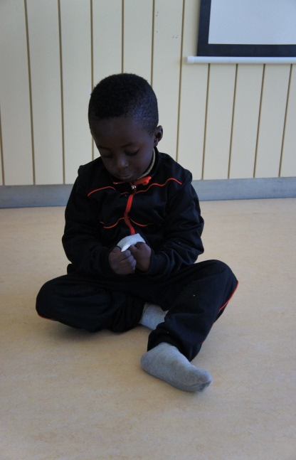
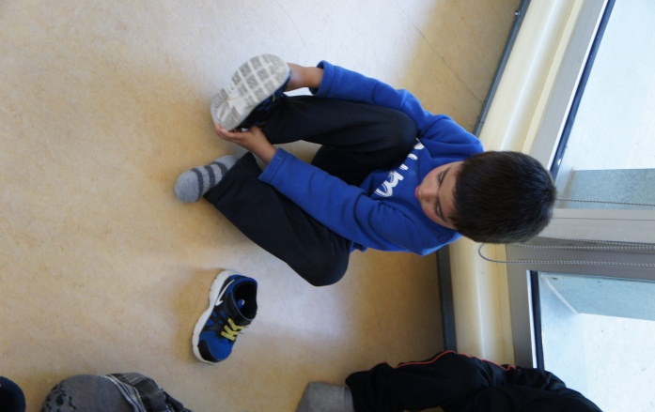
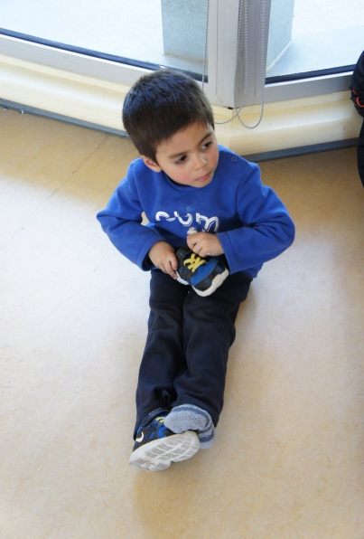
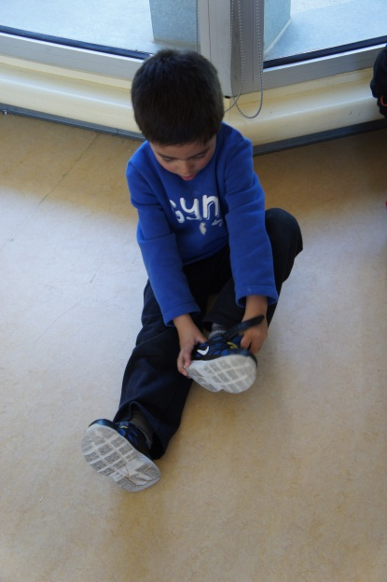
TANCAMENT
Quan s’acaba la sessió , ens traiem els mitjons , els pleguem i els desem al calaix. Després ens posem les sabates.

Slide 12
ENS ACOMIADEM
La sessió s’acaba i marxem a l’aula.

